Slide 1
LOOVMÕTLEMINE, PROBLEEMI LAHENDAMINE
www.pelgulinna.weebly.com

Slide 2
NIISIIS vaja läheb: konspekteerimise leht ja pliiats
Joonista 3 x 3 punkti
. . .
. . .
. . .
Tõmba neli sirget joont neist läbi nii, et pliiats läbib iga punkti üks kord ja sa ei tõsta pliiatsit paberilt

Slide 3
Loovmõtlemine
https://www.youtube.com/watch?v=cYhgIlTy4yY

Slide 4
Riis, munad ja kookospähkel
Õpitud abitusest saab välja rabeleda
Meenuta oma kogemusi selles valdkonnas, mis aitaks sul oma vajadust katta - kus mäluriiulil see on?
Tuleb meelde vanemate tegevus – mudeldada, teed järgi. See on sotsiaalne õppimine. Õppimine matkimise, eeskujude järgi.
Meenuta ja too näiteid enda elust – mida oled õppinud sotsiaalse õppimise teel?

Slide 5
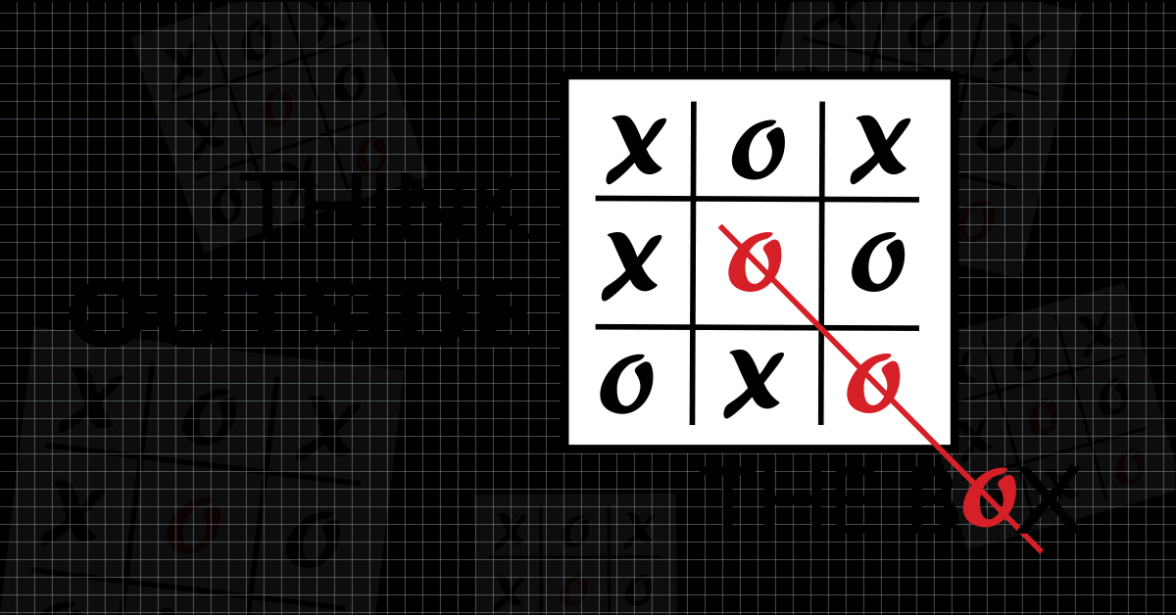
Kassi probleem
Kohanduv mõtleja – soov saavutada võimalikult efektiive, hea tulemus / mõtleb nn kasti sees
Innovatiivne /uuendusmeelne mõtleja – soov saavutada võimalikult huvitav tulemus / mõtleb kastist välja

Slide 6
Hargmõtlemine ja koondmõtlemine
Konvergentne e koondmõtlemine – detaile ja asjaolusid arvestav. Faktid pannakse ritta ja nende põhjal järeldatakse või neist valitakse üks.
Divergentne e hargmõtlemine – loovmõtlemine, pakutakse palju erinevaid vastuseid, märksõnu jne
Hõlmatud on aju erinevad osad

Slide 9
Loominguline mitmekesisus
Grupp A – mugav aga tavaline, ei ole innovaatiline
Grupp B – esialgu ebamugav aga efektiivsem, põnevam, kasulikum

Slide 10
Punktide ühendamine … . . . . . . . . .
Kuidas saaks seda kasutada enesearendamisel?
Hakkad kujundama uusi harjumusi, mõtled endast laiemalt, hangid iga päev uut infot, õpid uusi teadmisi, astud uusi samme, mõtled eeskujudele, teed järeldusi jne
Sisestad endasse uut infot
Lood ühendusi ja uusi seoseid
Kui ise ei viitsi või ei suuda seda teha, siis survestatakse.
Selgus koolis käimise mõte ?

Slide 11
Kas kool tapab loovuse?
https://www.ted.com/talks/sir_ken_robinson_do_schools_kill_creativity
Saab valida eesti keelsed subtiitrid

